Slide 2
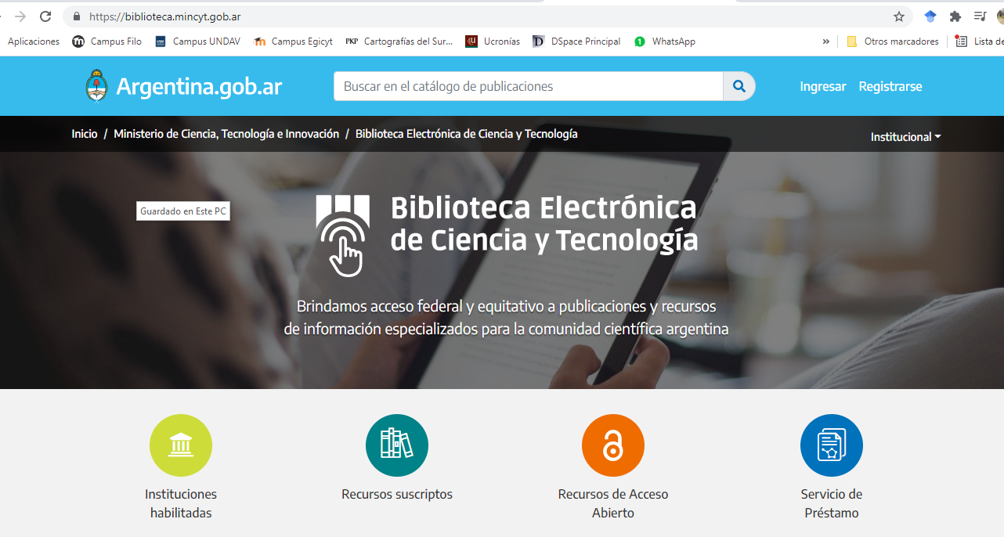
Podemos definir a la BE como un portal que permite a las instituciones del sistema de ciencia y tecnología habilitadas por el MINCYT, acceder a recursos especializados.

Slide 3
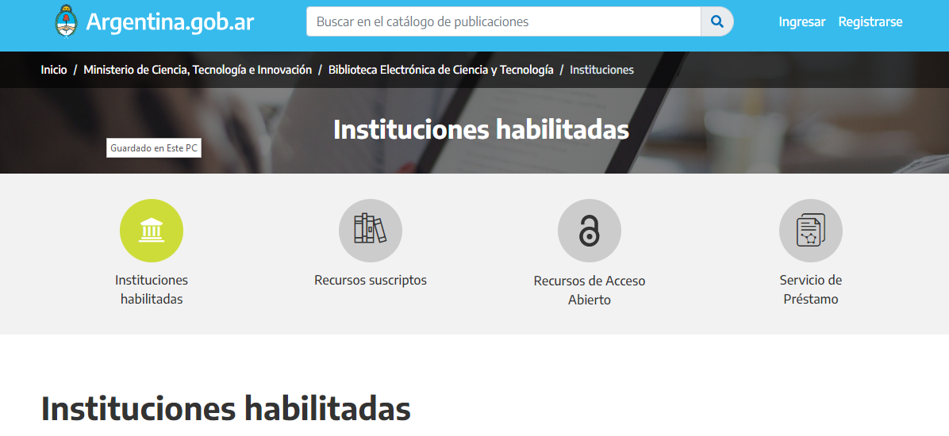
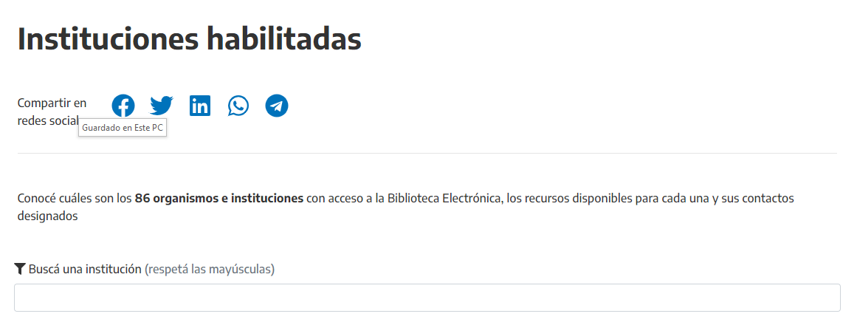
Desde su página de inicio podemos acceder al listado completo de instituciones habilitadas, entre las cuales está la UNDAV:

Slide 4
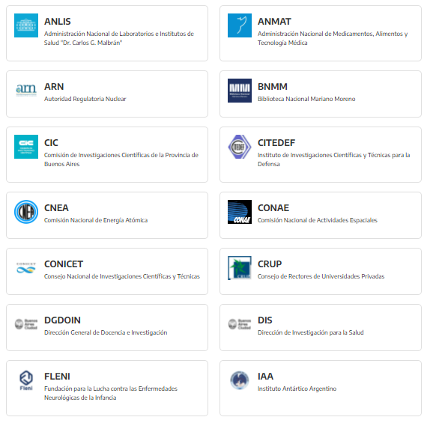
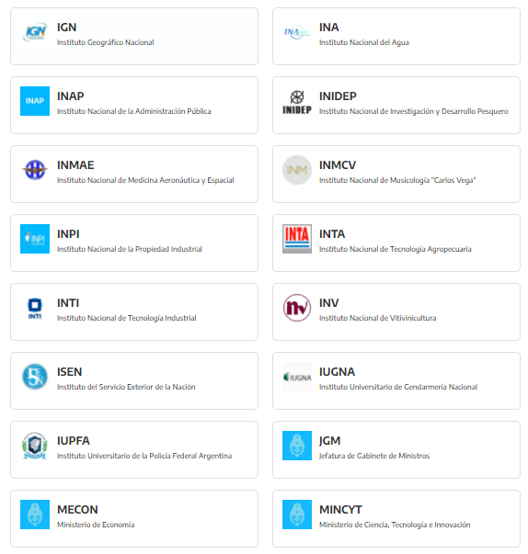
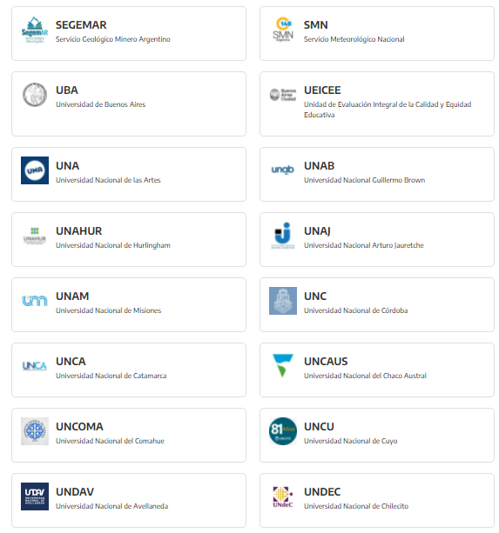

Slide 5
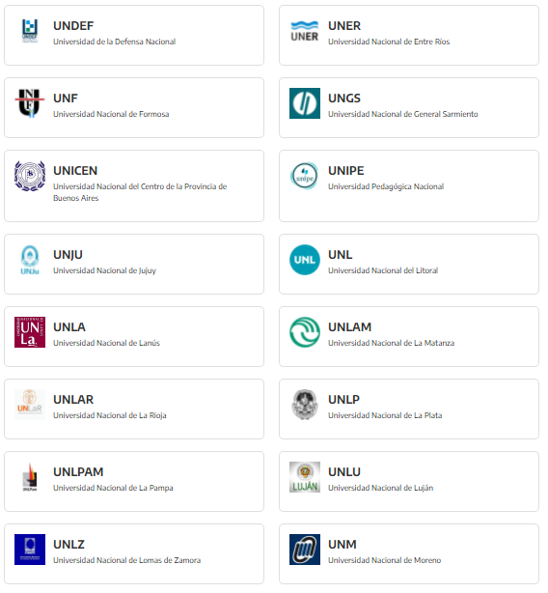
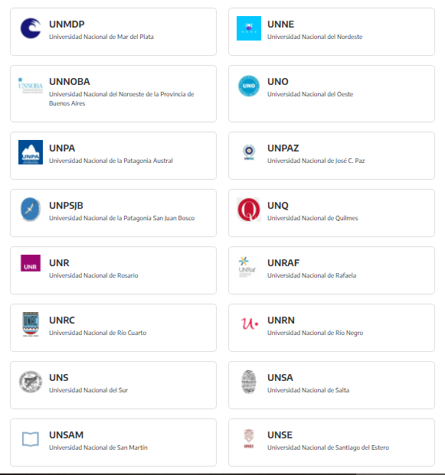
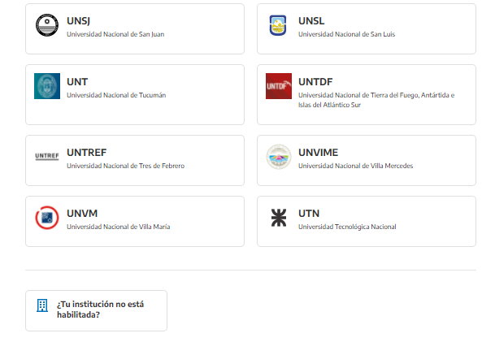

Slide 6
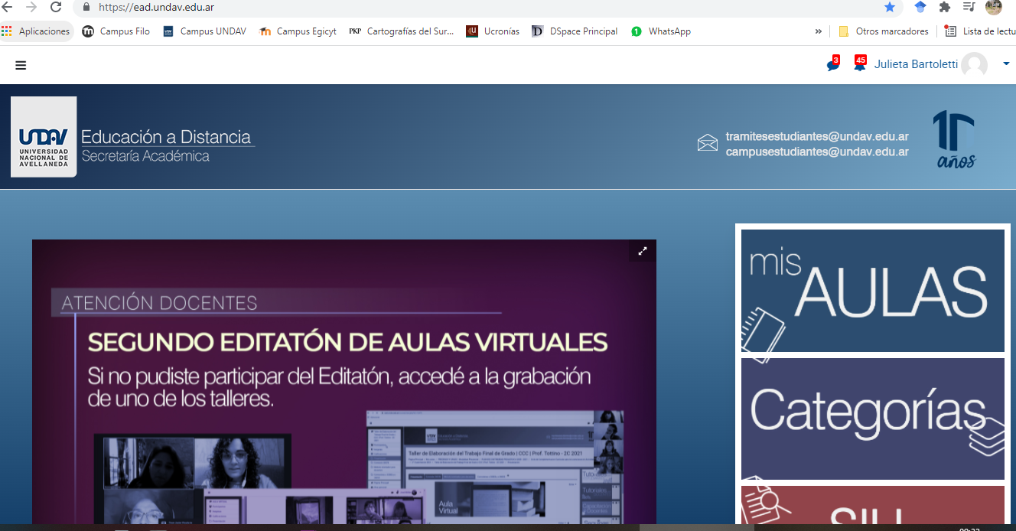
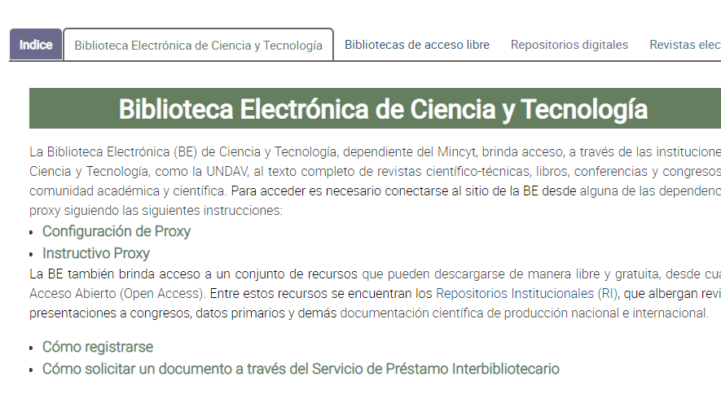
Para acceder a los recursos que ofrece la BE es necesario:
conectarse al sitio de la BE desde alguna de las dependencias de la UNDAV,
o configurar un acceso remoto vía proxy.
En el campus EAD encontrarán instructivos para configurar un acceso remoto vía proxy en sus computadoras personales.

Slide 7
Una vez conectados a través de una IP habilitada (en UNDAV o vía proxy) aparecerá este aviso en el pie de la página:
Para acceder plenamente a los servicios de la BE, también debemos registrarnos.
Podemos hacerlo con el botón “Registrarse”, que se encuentra en el encabezado de la página.

Slide 8
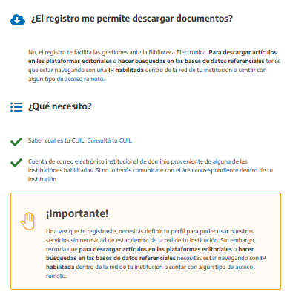
Con el botón “Registrarse” ingresarán a una pantalla con algunas explicaciones de interés …
ACLARACIÓN: las direcciones de correo electrónico institucionales, se gestionan a través del departamento en el que esté radicado el cargo (docente o no-docente).

Slide 9
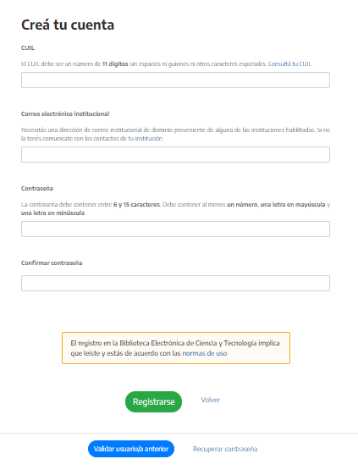
… y luego a un formulario que permite crear una cuenta:
Una vez creado y validada la nueva cuenta, regresamos a la página de inicio accedemos a la web mediante el botón “Ingresar”…
…que nos pedirá los datos de la nueva cuenta y luego nos mostrará un mensaje de bienvenida:

Slide 10
Con la IP habilitada y habiendo ingresado en una cuenta ya registrada, puede iniciarse la búsqueda de recursos.
Hay múltiples formas de hacerlo. En este instructivo, trabajaremos con la situación más usual, que es cuando contamos con la referencia bibliográfica del recurso al que deseamos acceder, que suele ser un artículo de una revista que no es de acceso abierto.
Utilizaremos dos ejemplos:
Pablo Kreimer, Luciano Levin, Pablo Jensen
Popularization by Argentine researchers: the activities and motivations of CONICET scientists.
Public Understanding of Science (2011) vol 20 n° 1, pp. 37-47
https://doi.org/10.1177/0963662510383924
Xizhu Xiao, Porismita Borah, Yan Su
The dangers of blind trust: Examining the interplay among social media news use, misinformation identification, and news trust on conspiracy beliefs
Public Understanding of Science (2021), vol. 30 n° 8, pp. 977-992
https://doi.org/10.1177/0963662521998025
En estos ejemplos, contamos con un DOI (Digital Object Identifier)
o identificar único de objetos digitales, que nos provee un link seguro y
persistente para acceder al recurso que buscamos.
A continuación se explica una primera forma de acceder a los recursos de la BE:
el PRESTAMOS INTERBIBLIOTECARIO

Slide 11
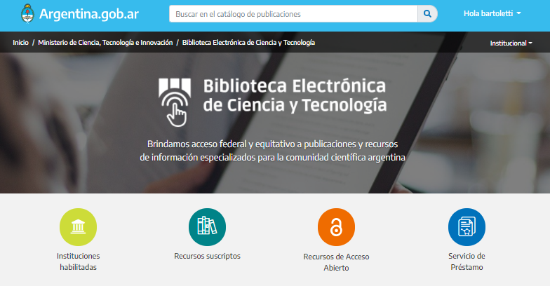
En la página de inicio, buscamos el botón “Servicio de préstamo”

Slide 12
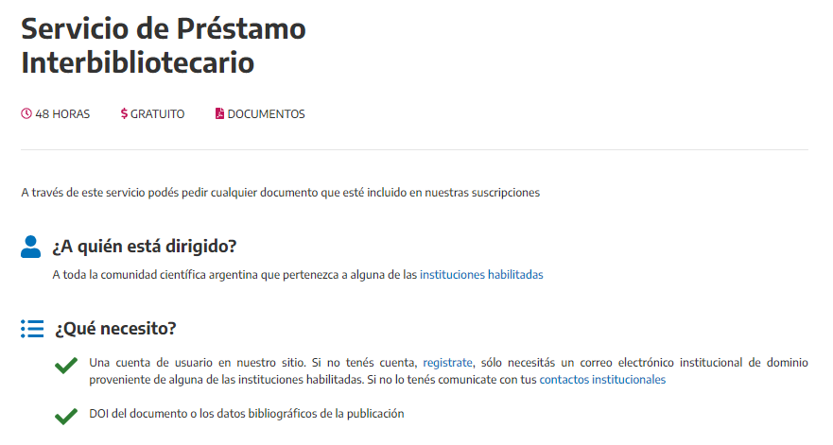
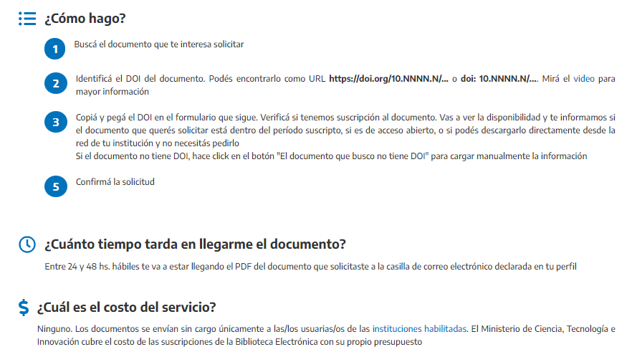
La pantalla “Servicio de Préstamos Interbibliotecario” nos brindará una serie de explicaciones y luego…

Slide 13
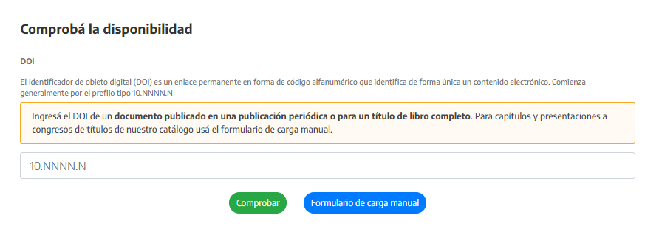
… nos ofrecerá realizar una búsqueda utilizando con el DOI:

Slide 14
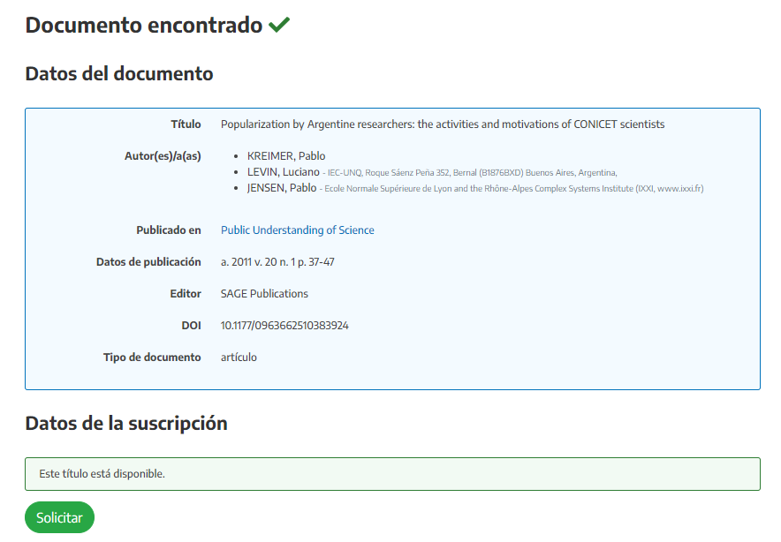
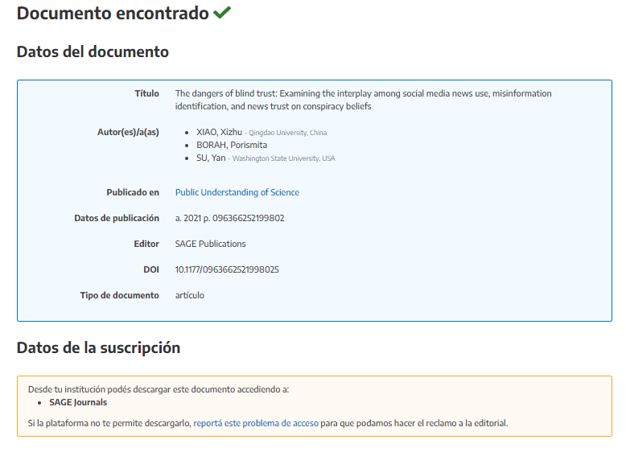
Al ingresar los DOI de nuestros ejemplos (sólo la parte numérica, sin la url) obtendremos distintos resultados:
en este caso, el recurso está disponible, pero no para la descarga directa. debemos solicitarlo vía PRÉSTAMOS INTERBIBLIOTECARIO, presionando el botón “solicitar”. El documentos llegará en un máximo de 48 hs. (suele llegar en unas pocas horas) a nuestro correo electrónico.
En este caso, el recurso está disponible para la DESCARGA DIRECTA.
Podemos acceder de varias formas, que explicamos a continuación.

Slide 15
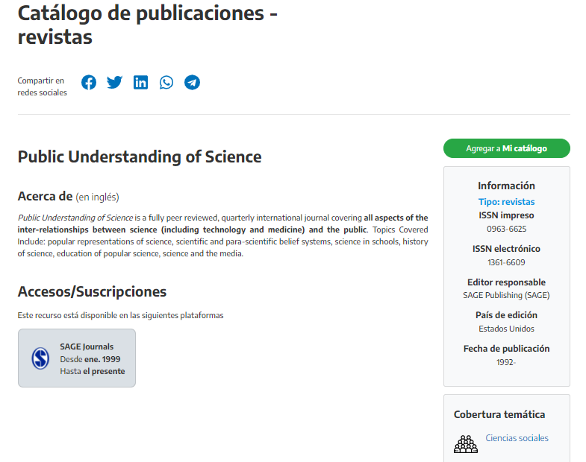
Una primera forma de llegar a un documento accesible por descarga directa es usando el link del nombre de la revista en el recuadro “Datos del documento”. Nos llevará al “Catálogo de publicaciones” y, desde allí podremos acceder a la revista que buscamos:
En el cuadro de búsqueda de la página de la revista, volvemos a usar el DOI para encontrar el artículo

Slide 16
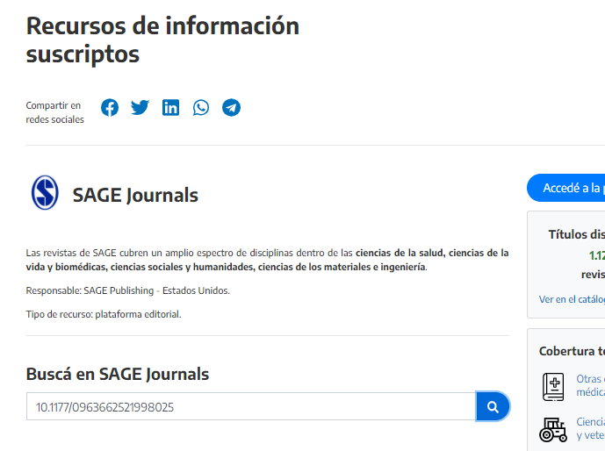
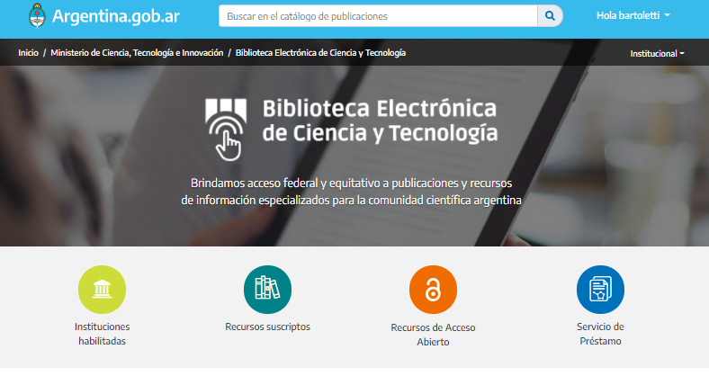
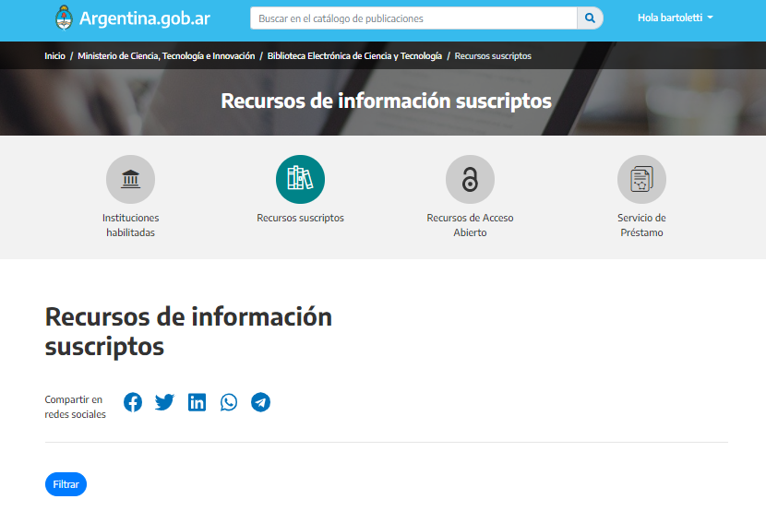
Una forma alternativa de llegar a un documento accesible por descarga directa es ir a la pantalla de inicio, cliquear en el botón “Recursos suscriptos” y en esta pantalla buscar la Base de datos en la que esta la revista:
Al cliquear en la Base de Daros, la web nos ofrece un nuevo cuadro de búsqueda en el que podemos usar nuevamente el DOI para encontrar el artículo.

Slide 17
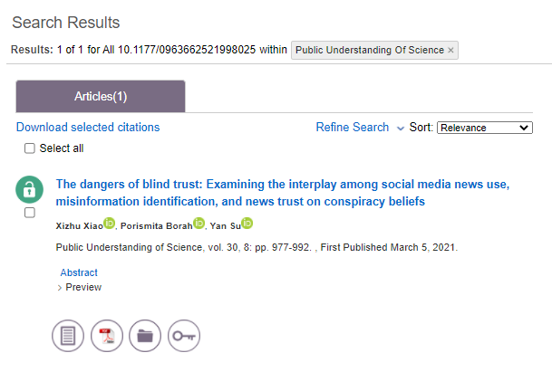
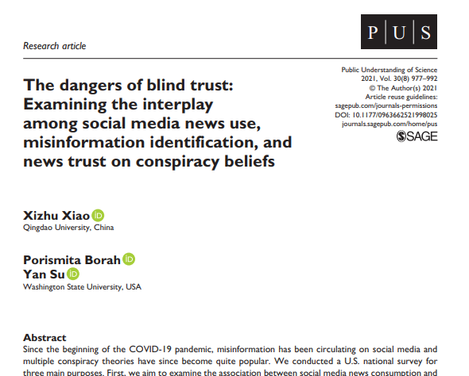
Por ambas vías, entonces, llegamos al artículo buscado, que podremos descargar de manera directa en el icono de “PDF” o “HTML”:

Slide 18
Ahora bien ¿por qué algunos recursos están disponibles para la descarga directa y otros no?
Esto depende de la forma en que la BE habilita a la UNDAV el uso de las diferentes suscripciones.
Podemos ver el detalle usando el botón “Instituciones habilitadas”, buscando a la UNDAV en el listado de instituciones:

Slide 19
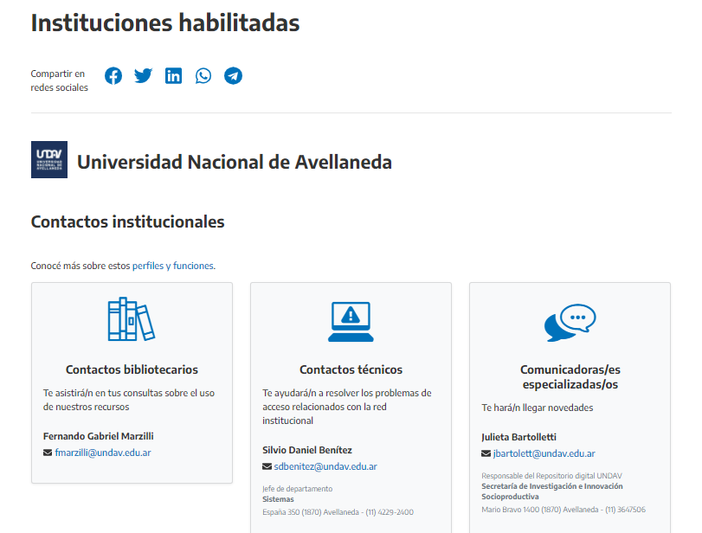
Al cliquear en el recuadro “UNDAV” llegaremos a una pantalla que nos informa sobre el nodo UNDAV de la BE:

Slide 20
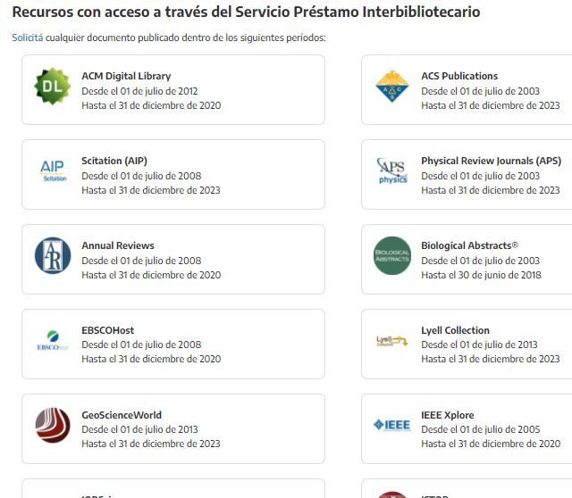
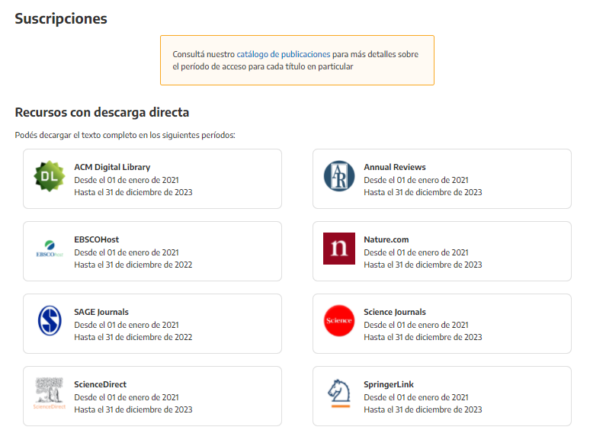
Y más abajo detalla la modalidad de acceso a los recursos:
Aquí vemos la causa por la que un artículo (de 2021) puede descargarse de manera directa y otro (de 2011) debemos pedirlo vía préstamo interbibliotecario

Slide 21
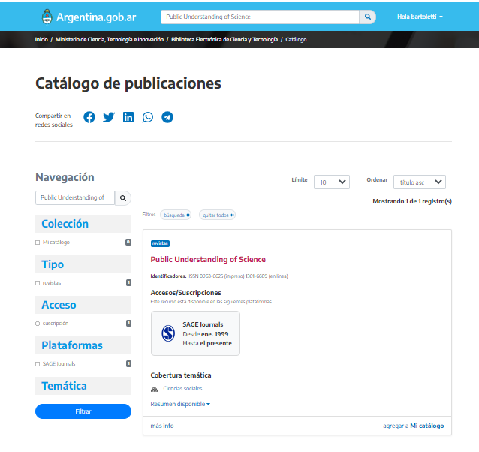
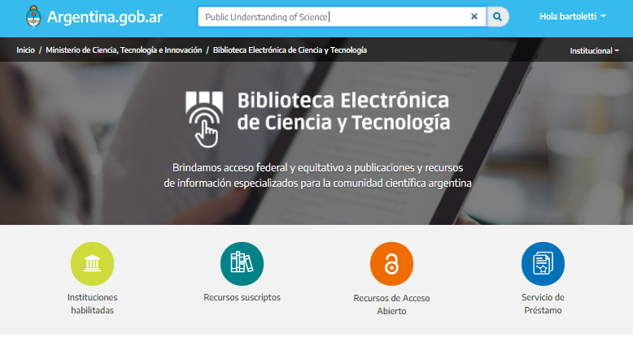
Si las referencias del artículo buscado no incluyen un DOI, podemos realizar la búsqueda usando otros datos.
En nuestro ejemplo, lo más conveniente será utilizar el título de la revista.
Consultaremos si la revista está disponible en la BE, usando la caja de búsqueda que está en la parte superior de la página de inicio:
El resultado de la búsqueda nos lleva al catálogo de publicaciones y a la base en la que, efectivamente, está disponible la revista que buscamos:

Slide 22
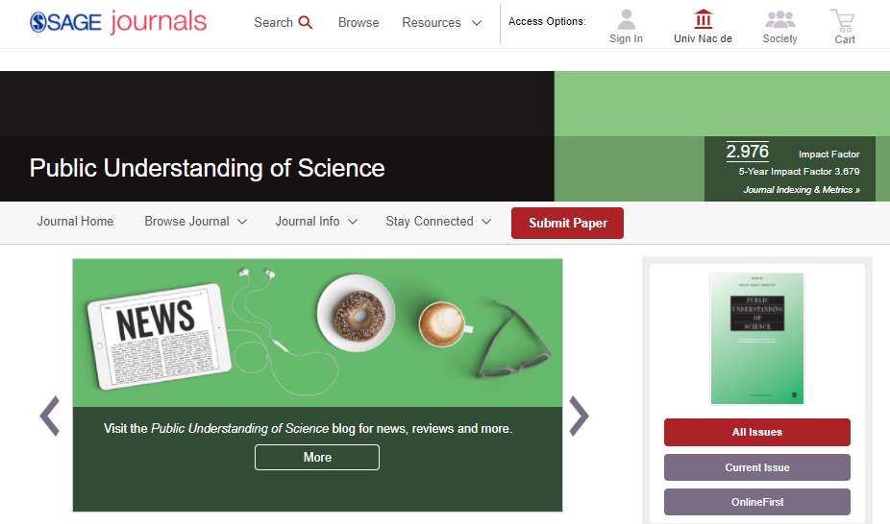
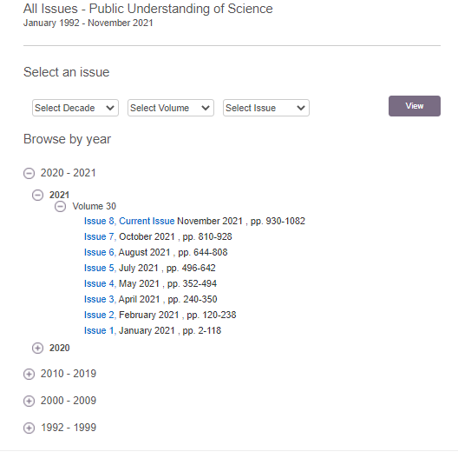
Al cliquear sobre el nombre de la Base de Datos, la web nos llevará a la página de la revista…
… dónde podemos buscar el número que nos interesa:

Slide 23
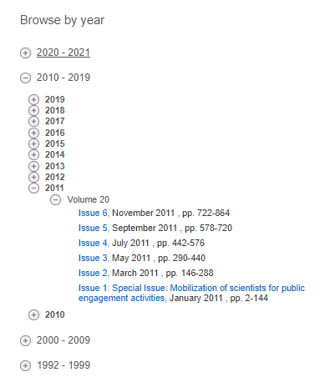
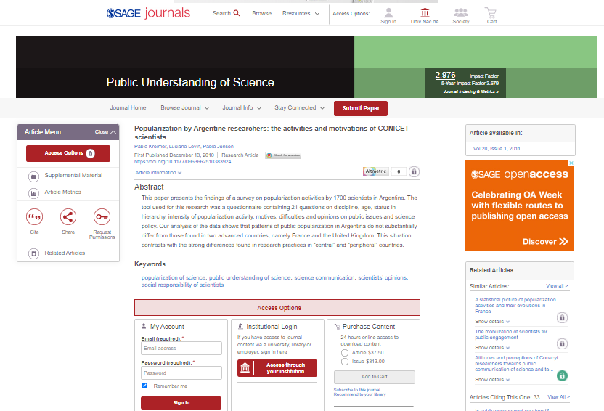
Buscamos el año y número de nuestro interés, cliqueamos en él y se abrirá un índice o tabla de contenidos dónde podremos buscar el artículo que nos interesa:
Como ya sabemos por la búsqueda anterior, sólo podemos acceder a este artículo mediante PRESTAMO INTERBIBLIOTECARIO, por lo que usaremos los datos de esta pantalla para completar el formulario de búsqueda.
Si bien ahora no lo usaremos, ya que queremos usar el formulario tradicional SIEMPRE PREFERIMOS EL DOI porque simplifica notablemente las búsquedas.
No permite descargar el artículo

Slide 24
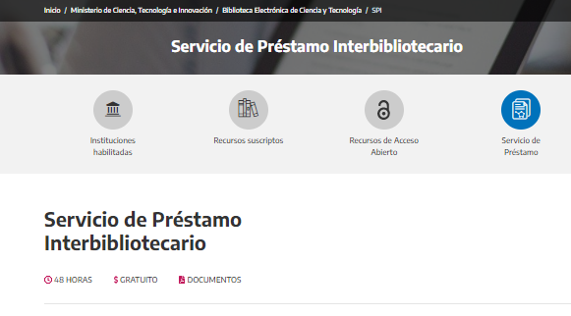
Abrimos la pantalla de inicio de la BE en otra pestaña del navegador para acceder de nuevo al Servicio de Préstamo Interbibliotecario. Vamos nuevamente hasta el final de esa pantalla hasta encontrar el botón
“Formulario de carga manual”

Slide 25
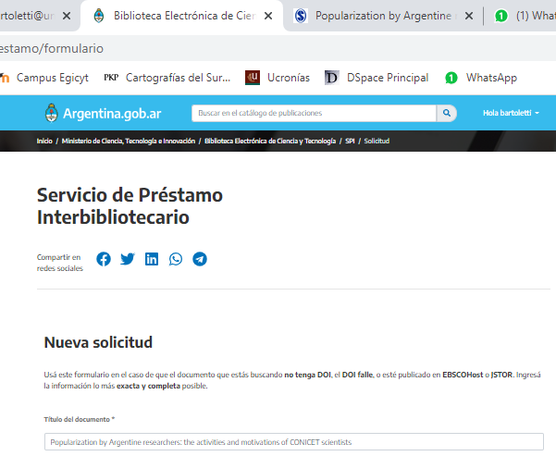
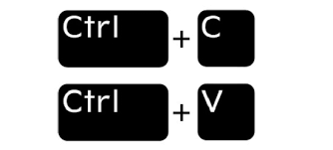
El “Formulario de carga manual” nos pedirá: →Título → Autores → Tipo de documento (artículo, capítulo de libro o presentación a congreso) → Título de la fuente (nombre de la revista en este caso) → URL (link al sitio desde el cual se puede descargar el documento) → Año de publicación
Tendremos todos estos datos disponibles para copiar y pegar en
la otra ventana, con la página de la revista que tenemos abierta:

